Slide 1


ỦY BAN NHÂN DÂN PHƯỜNG LONG BIÊN
TRƯỜNG MẦM NON THẠCH BÀN
Lĩnh vực phát triển ngôn ngữ
Đề tài: Thơ “Cô giáo của em” ( Tác giả Chu Huy)
Lứa tuổi: 4-5 tuổi
Số lượng trẻ: 20-25 trẻ
Thời gian: 25-30 phút
Giáo viên: Trần Thu Giang

Slide 2


Hát bài:
“Cô giáo em”

Slide 3
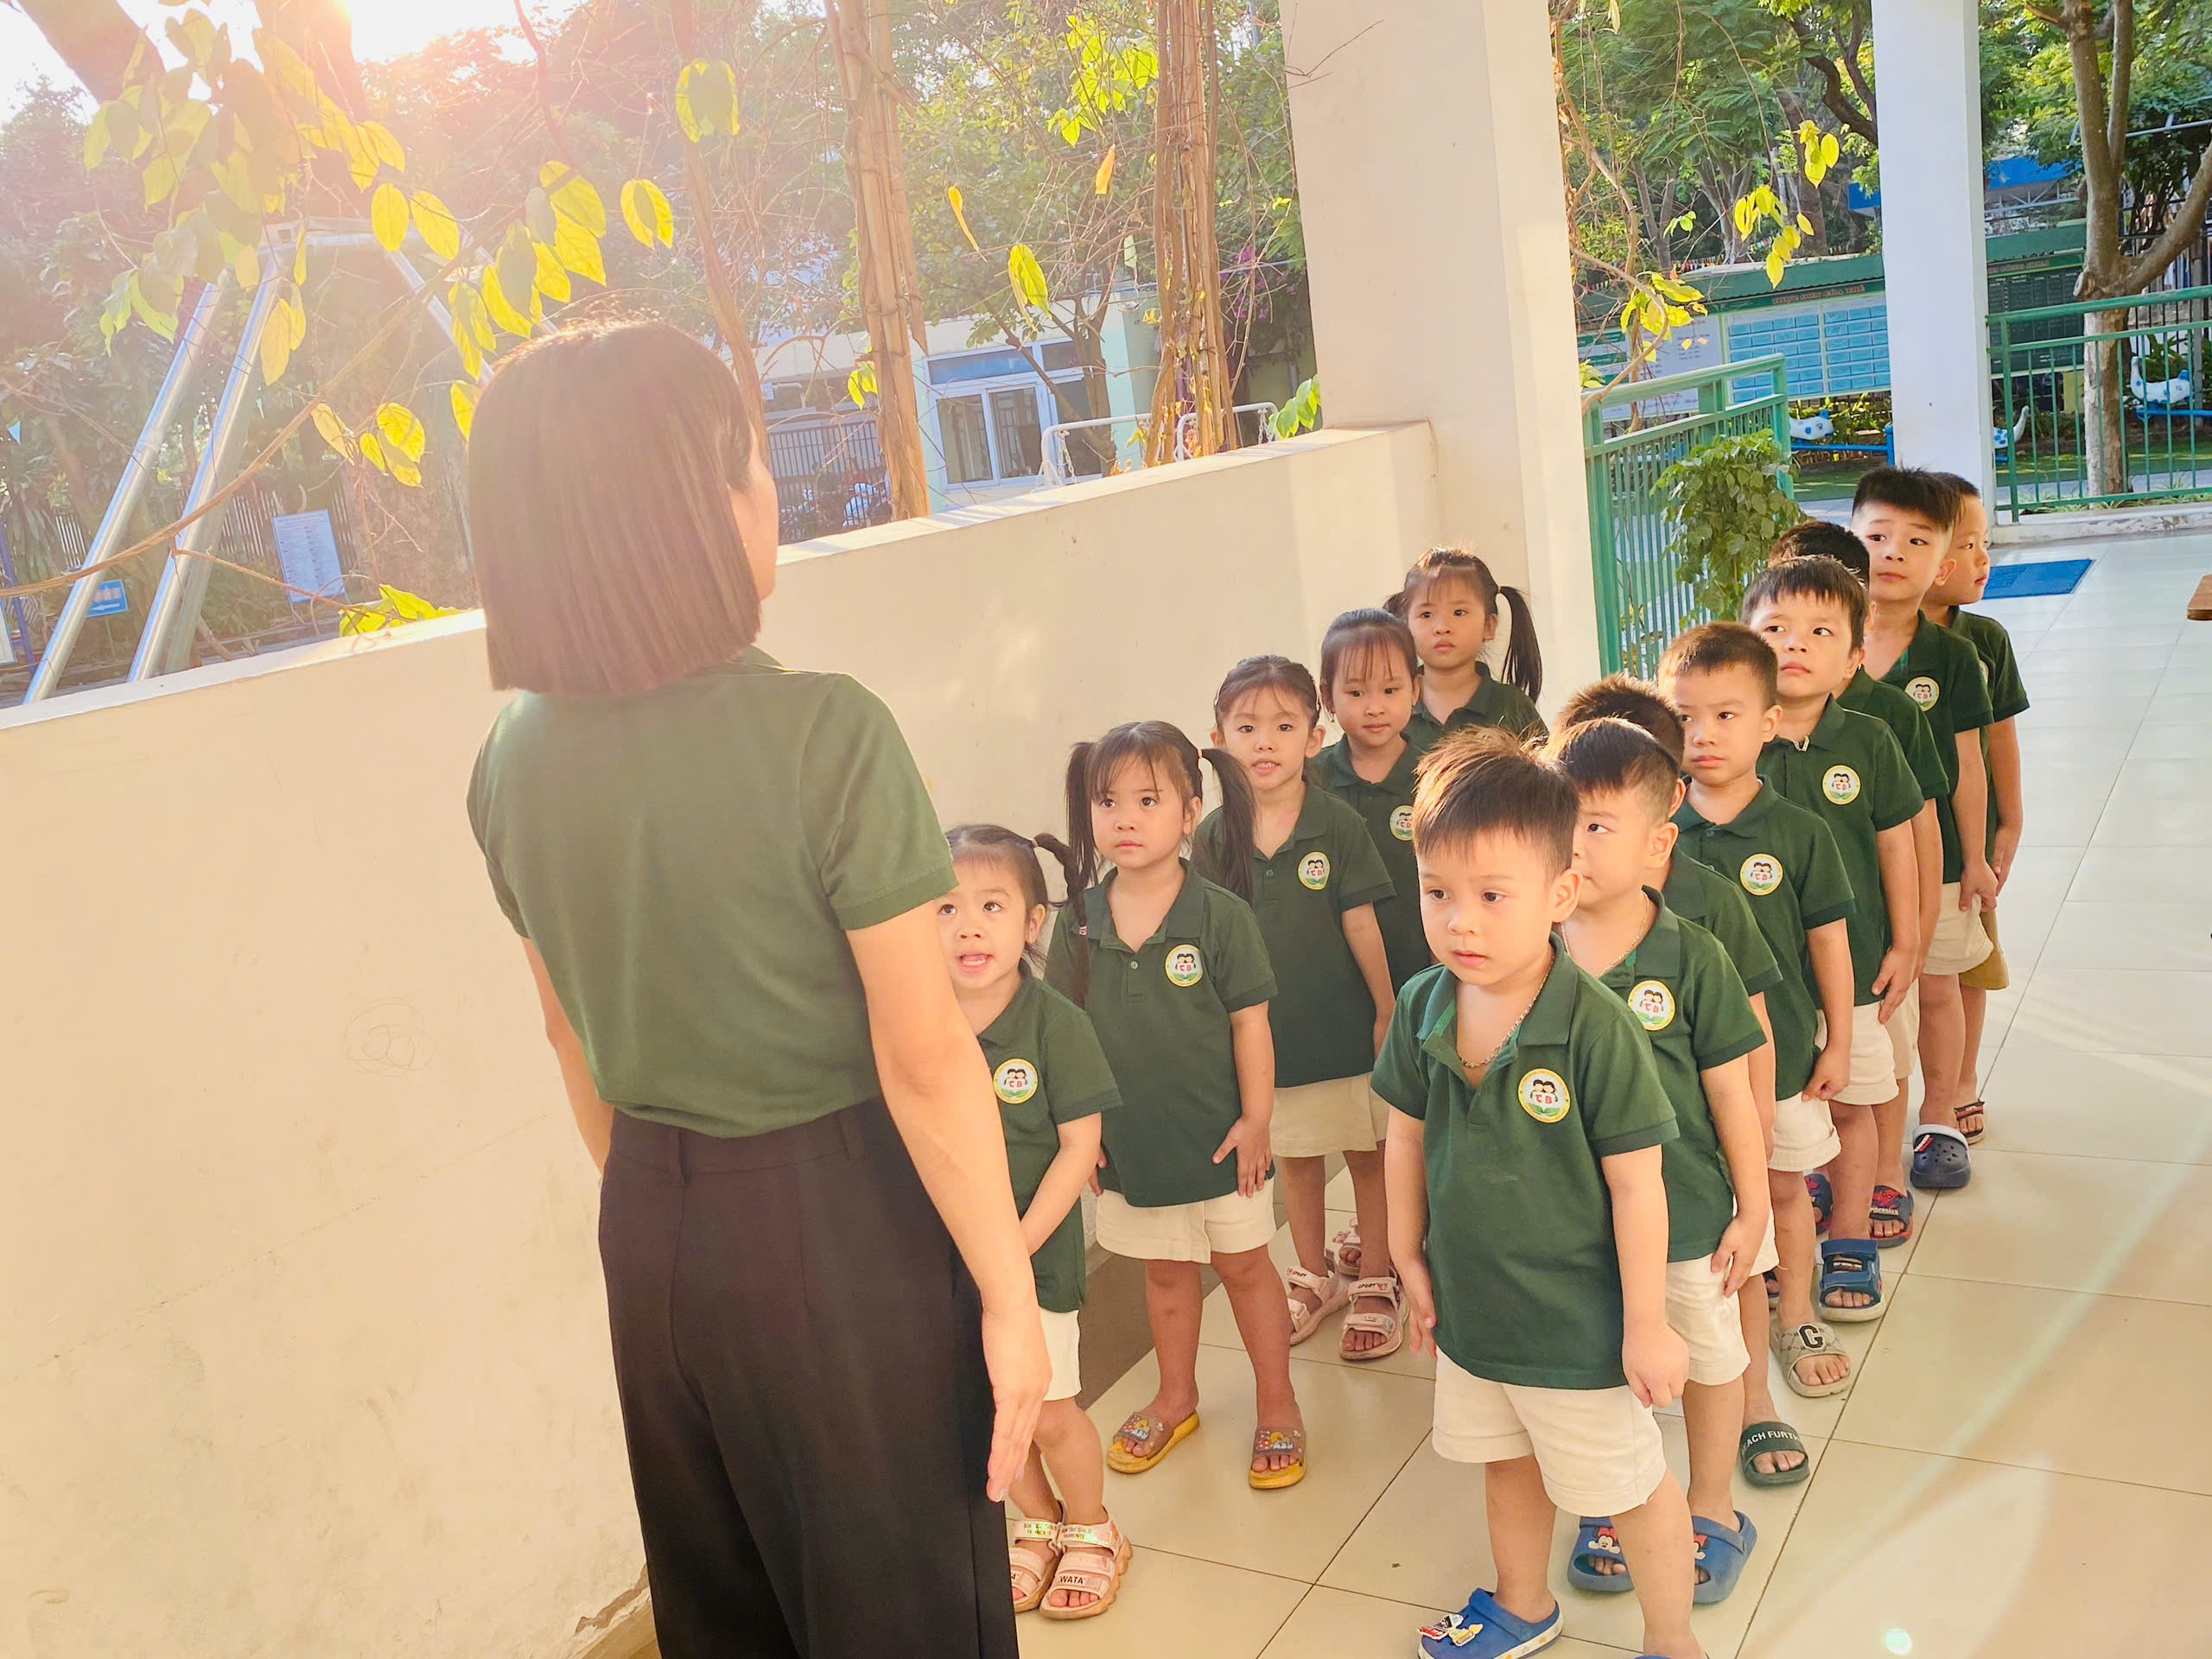
Cô dạy em xếp hàng
Bạn sau nhường bạn trước
Cùng nhau đi đều bước
Ngay ngắn và nghiêm trang

Slide 4
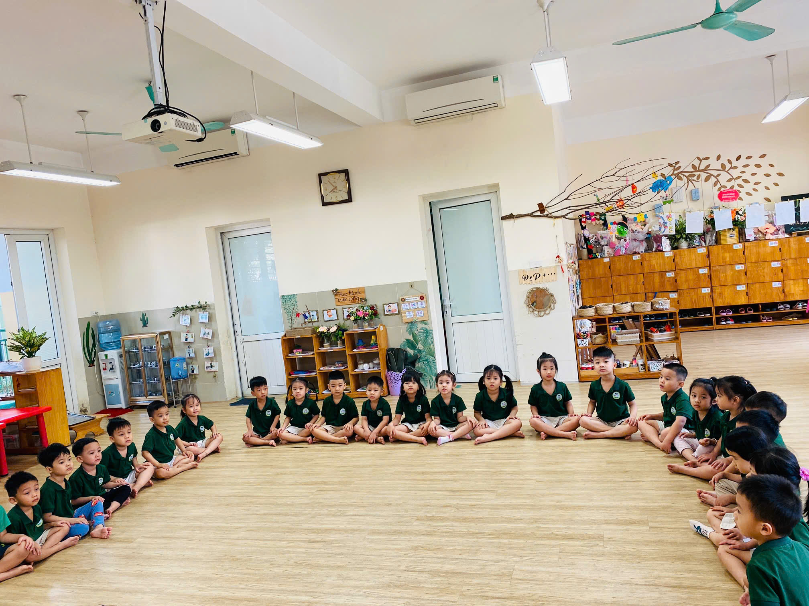
Chúng em ngồi thành hàng
Học chữ qua hình vẽ

Slide 5



ô
Chữ O hình tròn nhé
Chữ Ô hình cái ô

Slide 6

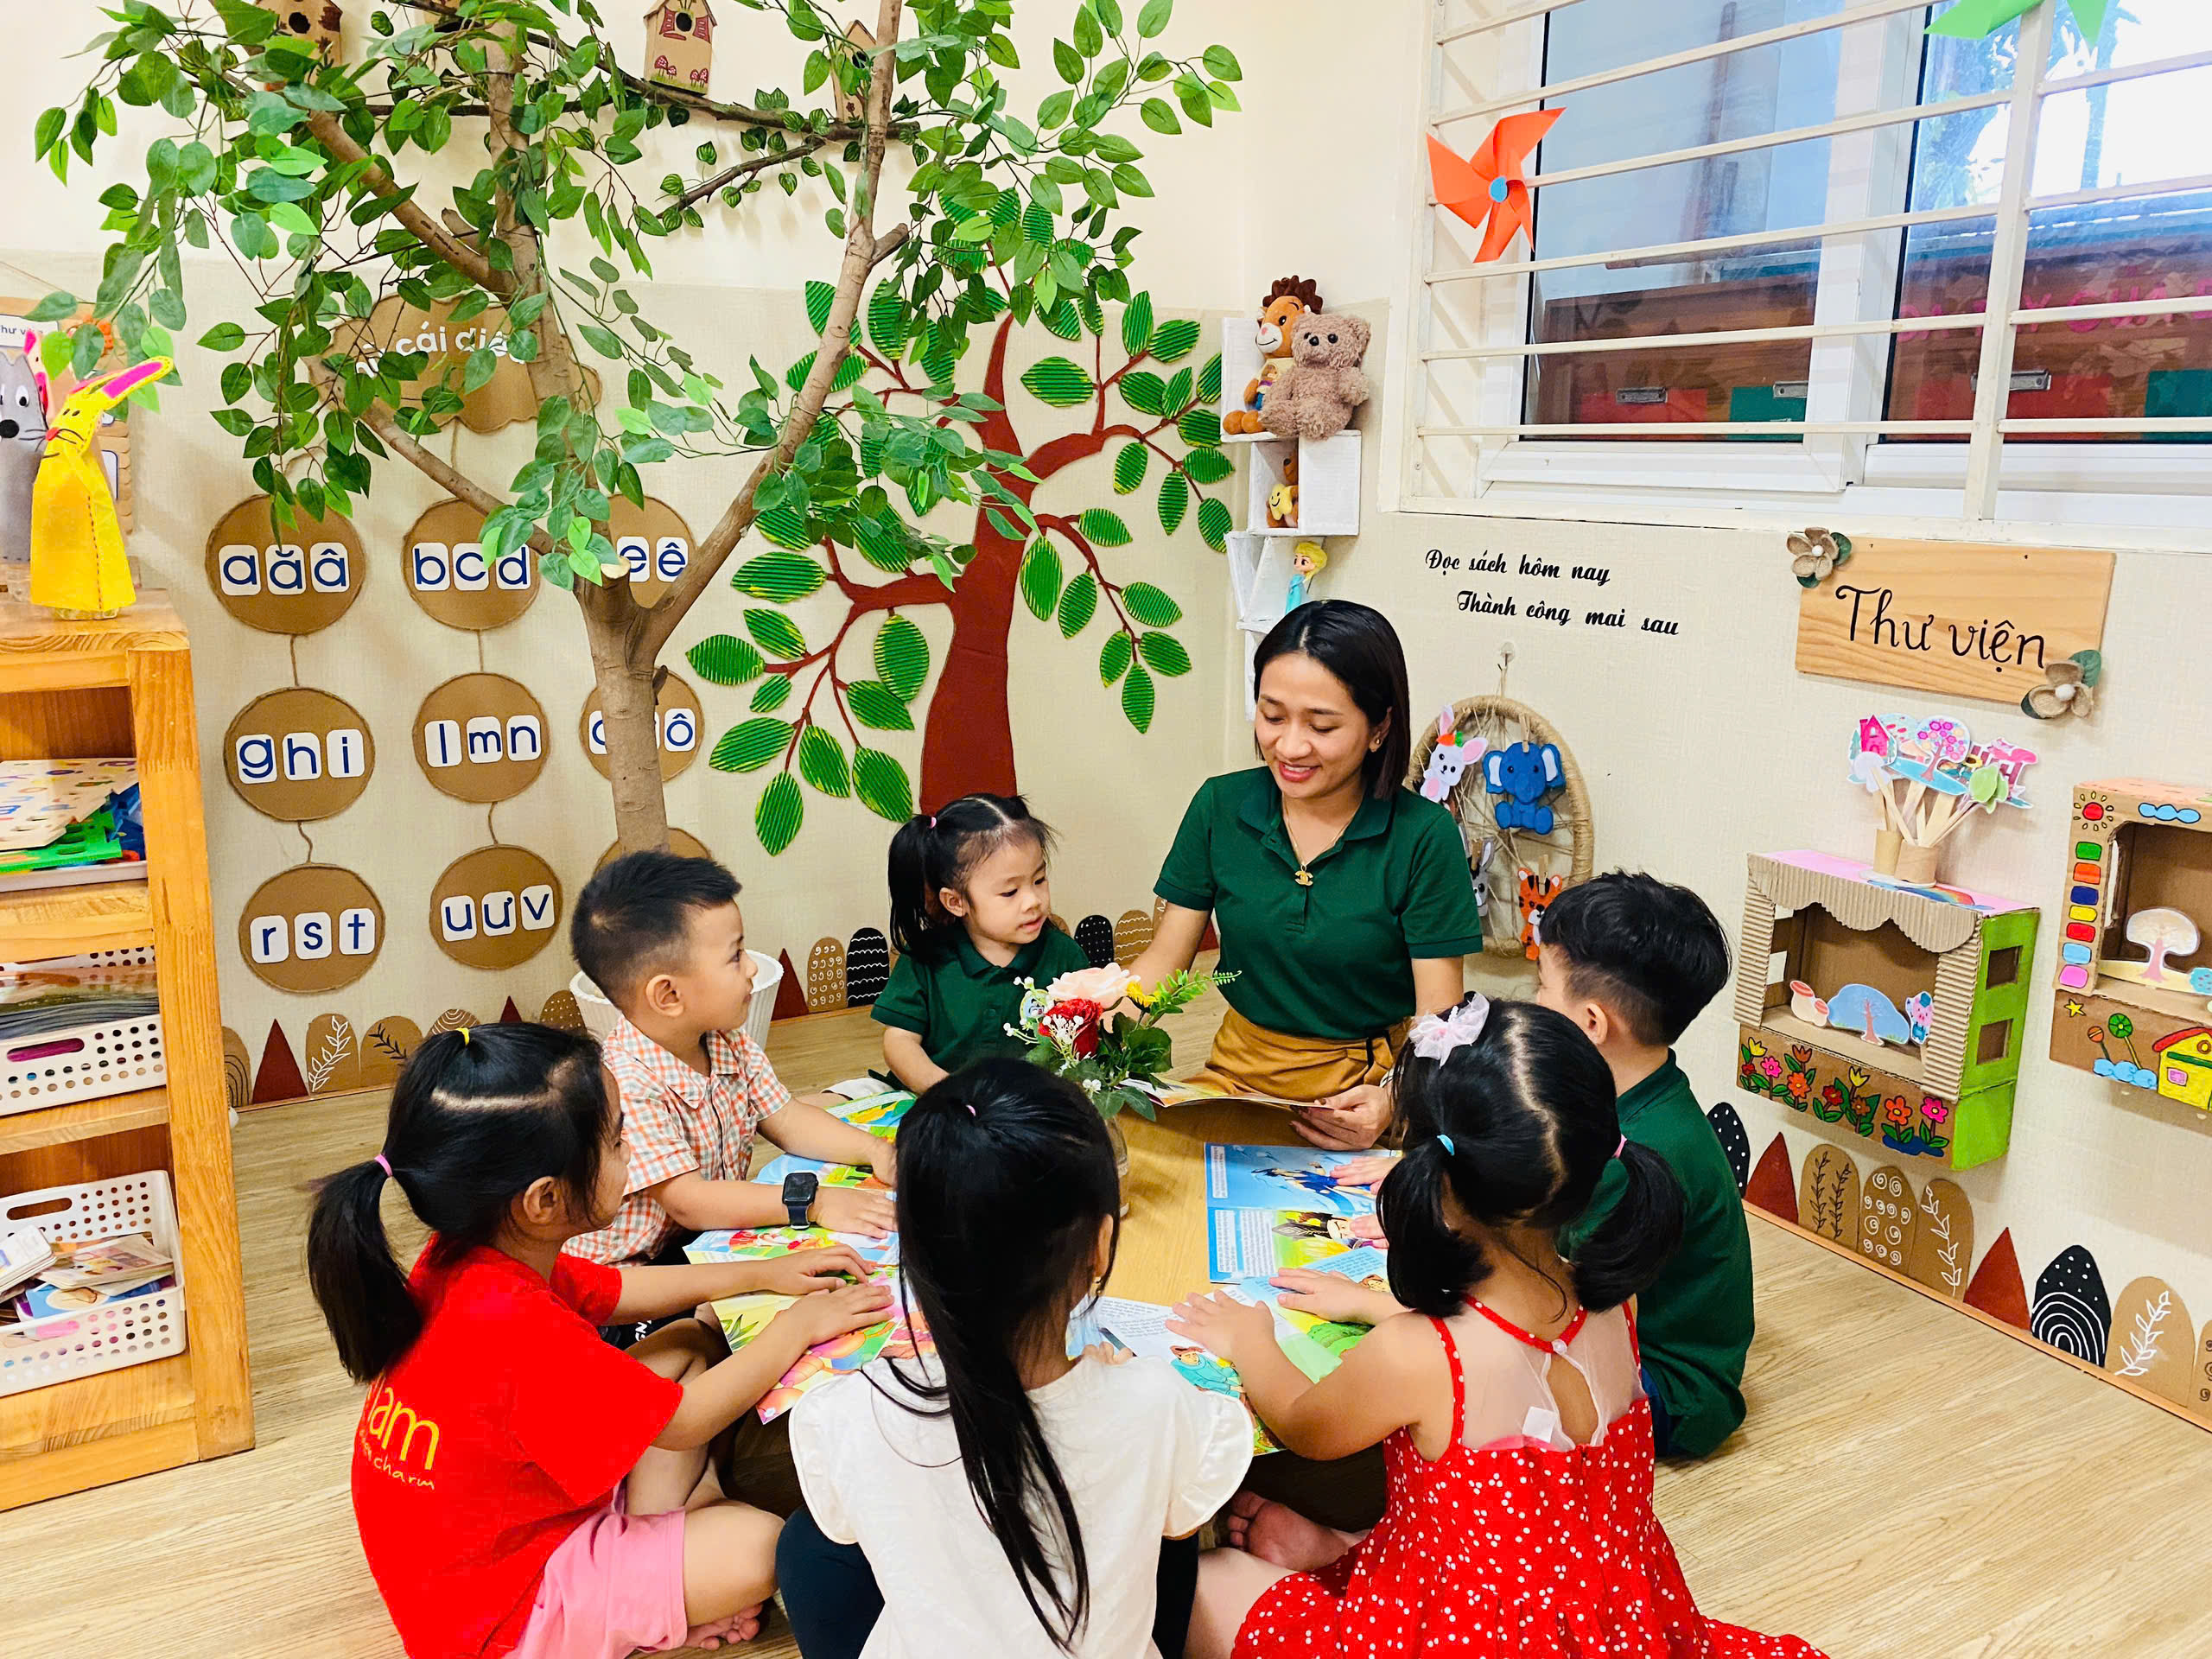


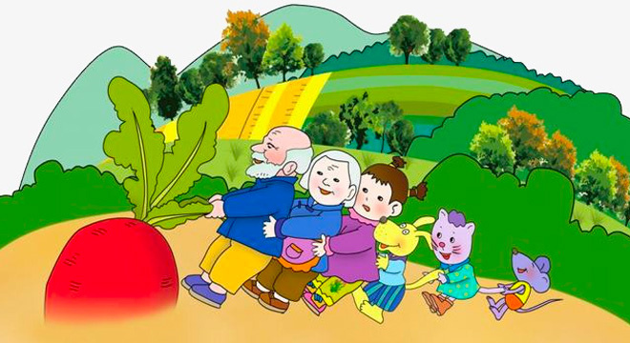
Rồi cô kể truyện
Truyện bác , truyện
Truyện Nhổ cây củ cải
Cho cả lớp cùng chơi

Slide 7
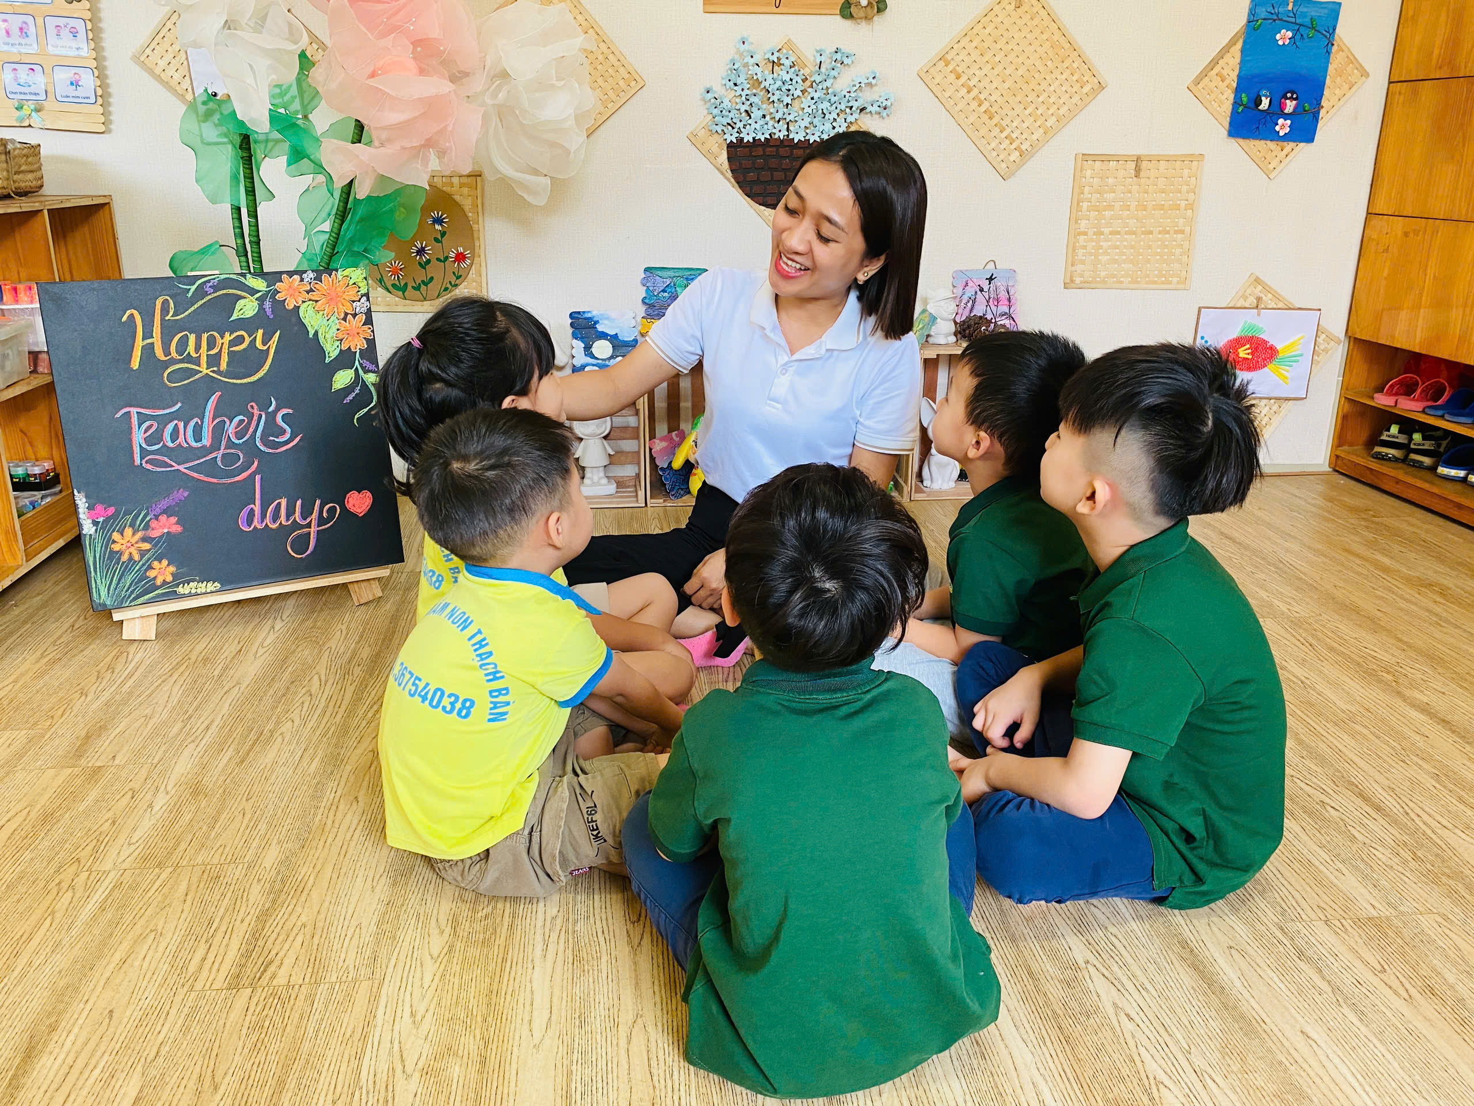
Em yêu cô giáo lắm
Như yêu mẹ của em
Thầm thì em gọi nhỏ
Cô giáo hiền của em

Slide 8
Đàm thoại

Slide 9

THANK YOU

